Slide 1

实验一 利用可见光传输信 息的软件
计算机网络
20420192201952 庾晓萍

Slide 2
代码思路
一、 读取二进制文件，编码成视频
二、 解码二维码视频，输出二进制文件与验证文件

Slide 3
代码思路
一、编码
1、帧格式设计
2、CRC校验
3、生成图片
4. 将生成的图片序列合成为视频

Slide 4
代码思路
二、 解码
1. 将视频解码为图片序列
2. 读取图片，图片处理
3. 二维码解码，CRC校验
4. 将每帧信息拼接，输出二进制文件与校验文件。

Slide 5
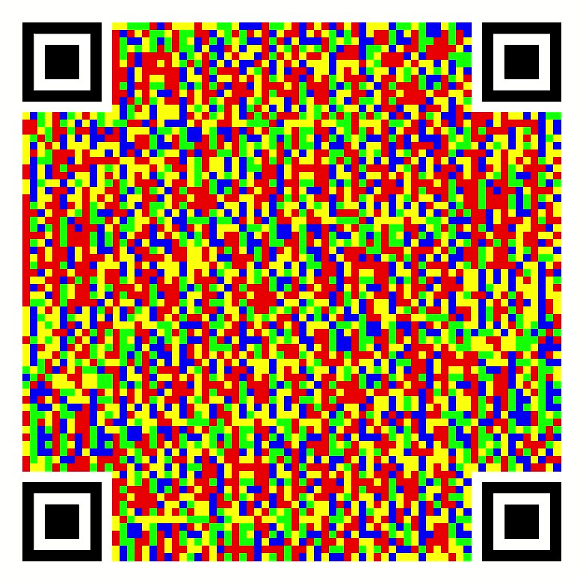
核心代码
1、帧格式设计
· 彩色编码（JAB编码）
· 红、黄、蓝、绿（表示10，00……）
· 四个定位矩形
· 每张二维码：2*(72^2-4*12^2)-32=9184
· 默认帧率：10

Slide 6
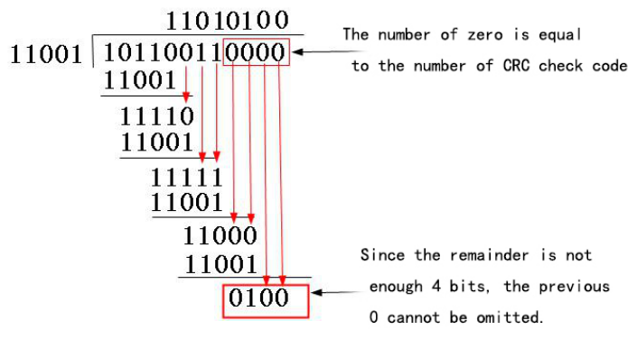
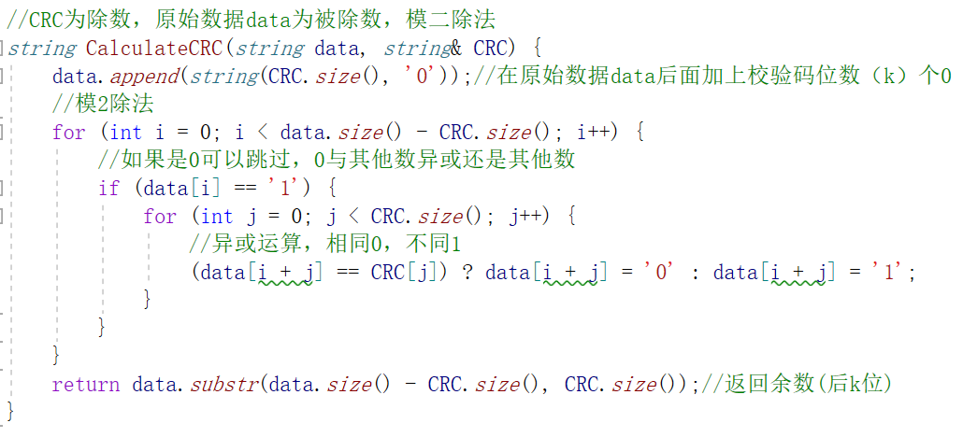
核心代码
2、CRC校验
· 模二除法

Slide 7
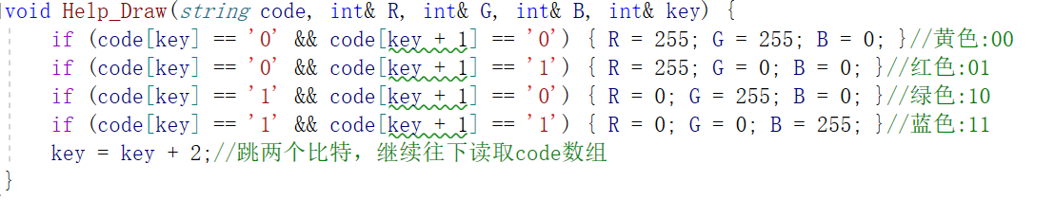
核心代码
3、图片生成
· 每两个比特信息填成一种颜色
· 使用opencv的rectangle函数涂色

Slide 8
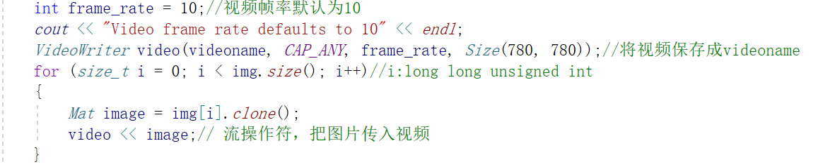
核心代码
4、输出视频
· 使用opencv的VideoWriter函数
· CAP_ANY：运行时选择第一个可用后端

Slide 9
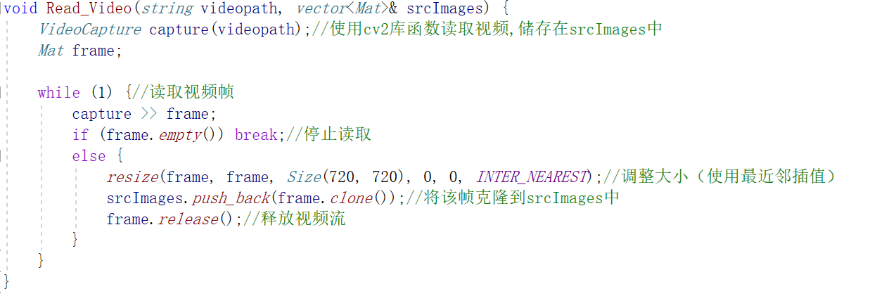
核心代码
5、视频->图片序列
· 使用opencv的VideoCapture函数

Slide 10
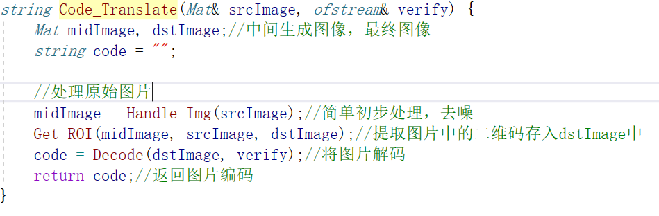
核心代码
6、图片处理

Slide 11
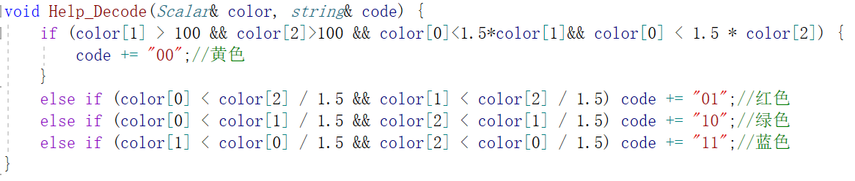
核心代码
7、二维码解码

Slide 12
问题
1、opencv库配置问题
链接器设定不正确

Slide 13
问题
2、RGB颜色问题
修改了判断条件

Slide 14
问题
3、图片提取问题
掩模

Slide 15
问题
4、定位问题
改进：使用三个定位矩形

Slide 16
实验结果
分辨率
72*72像素方块=5184
波特率:
10*9184=91840
传输率:
91.94Kb/s。

Slide 17
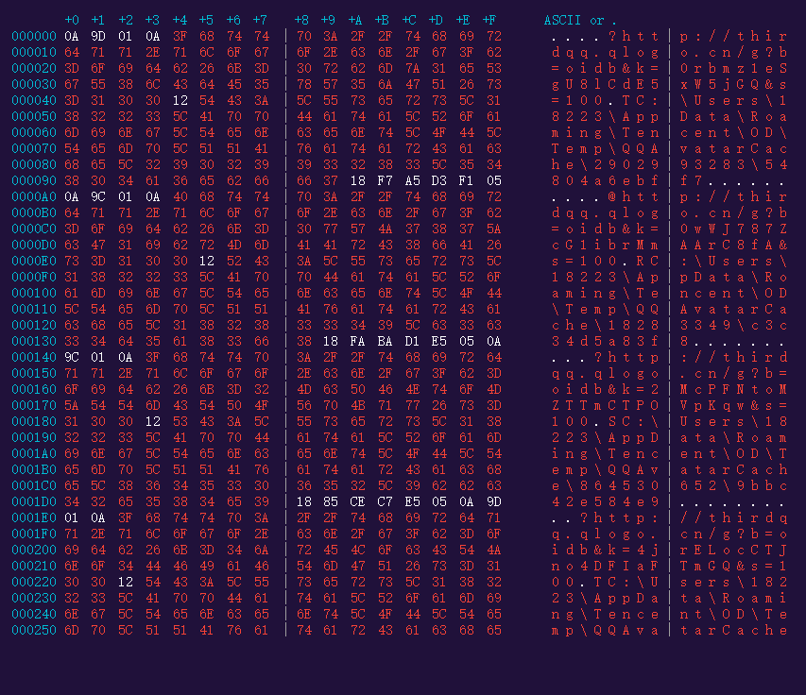
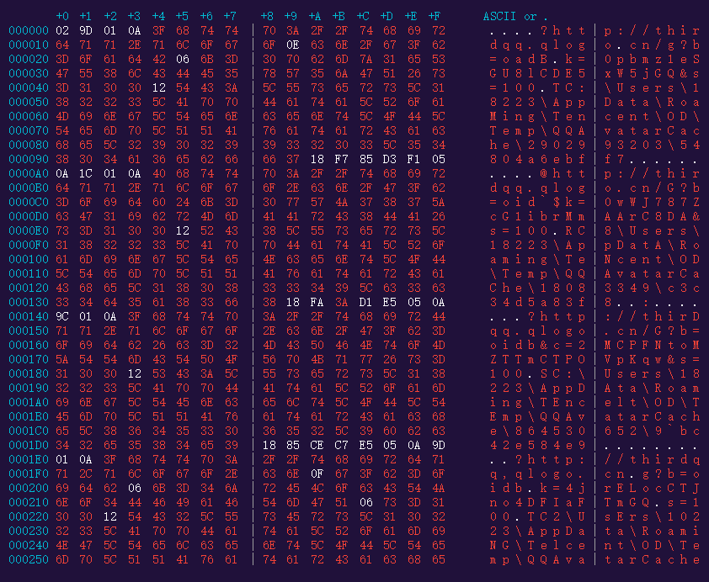
实验结果

Slide 18
参考资料
一、视频的生成：https://blog.csdn.net/a892573486/article/details/107551224（《VideoWriter（）函数及其参数》）
https://blog.csdn.net/zhuoqingjoking97298/article/details/122713505
（《利用OpenCV读取和写入视频》）
https://cloud.tencent.com/developer/article/1509714
（《cv2.VideoWriter_fourcc()》）

Slide 19
参考资料
二、图像的处理
https://blog.csdn.net/zhouzhiyao960211/article/details/88021154
（《Opencv中的Threshold用法（二值化图像）》）
https://blog.csdn.net/qq_40041064/article/details/113342074
（《OpenCV 滞后阈值及应用》）
https://blog.csdn.net/Ahuuua/article/details/80593388
（《OpenCV轮廓》）

Slide 20
参考资料
二、图像的处理
https://www.cnblogs.com/GaloisY/p/11062065.htmlhttps://www.cnblogs.com/GaloisY/p/11062065.html
(《findContours()函数》)
https://blog.csdn.net/Easen_Yu/article/details/89380578
（《cv2.drawContours() 轮廓绘制》）

Slide 21
参考资料
三、CRC校验
https://www.cnblogs.com/masonzhang/p/10261855.html
（《CRC32为例详细解析》）
https://baike.baidu.com/item/%E6%A8%A12%E9%99%A4%E6%B3%95
（《模二除法》）

Slide 22
参考资料
四、背景知识
https://www.jianshu.com/p/9afa9eb490a2
（《奈氏准则和香农定理》）
https://www.cnblogs.com/jin20000/p/3424966.html
（《QR二维码生成及原理》）
https://www.jianshu.com/p/3cf1862552f8
（《QRCode二维码编解码原理》）

Slide 23
实验一 利用可见光传输信 息的软件
谢谢大家！
20420192201952 庾晓萍

